Slide 1

CLASE 1:
El género narrativo
Elementos de la narrativa

Slide 2
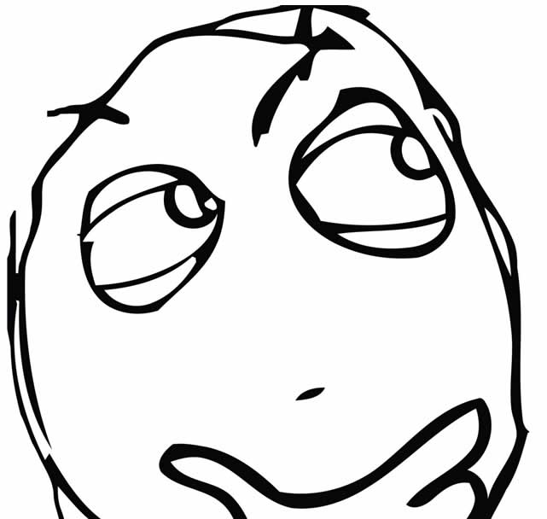
¿Qué es el género narrativo?
El género narrativo agrupa a las obras de ficción cuya principal característica es relatar hechos que le suceden a unos personajes en un momento determinado.
Dentro de las obras que se pueden mencionar en la narrativa son: cuentos, novelas, microcuentos, relatos, crónicas.

Slide 3
Estructura narrativa
Toda narración, independiente de su extensión y complejidad de los hechos relatados puede esquematizarse en una estructura.
Dicha estructura permite diferenciar la narración de otros tipos de textos como la descripción o la exposición de hechos.
La estructura marca una secuencia de hechos en un orden temporal desde una situación inicial a una situación final.

Slide 4
Estructura narrativa
SITUACIÓN INICIAL
COMPLICACIÓN O PROBLEMA
ACCIONES
RESOLUCIÓN
SITUACIÓN FINAL

Slide 5
Situación inicial: se presentan los personajes y el espacio donde ocurre el relato.
Complicación o problema: Se quiebra la calma o la situación inicial y se desencadenan las acciones.
Acciones: Acontecimientos, actuar de los personajes.
Resolución: se soluciona el problema o la complicación y sobreviene el final.
Situación final: Estado en que se encuentran los personajes luego de resolver la situación problema.
¡Ejemplifiquemos con una película o una obra!

Slide 6
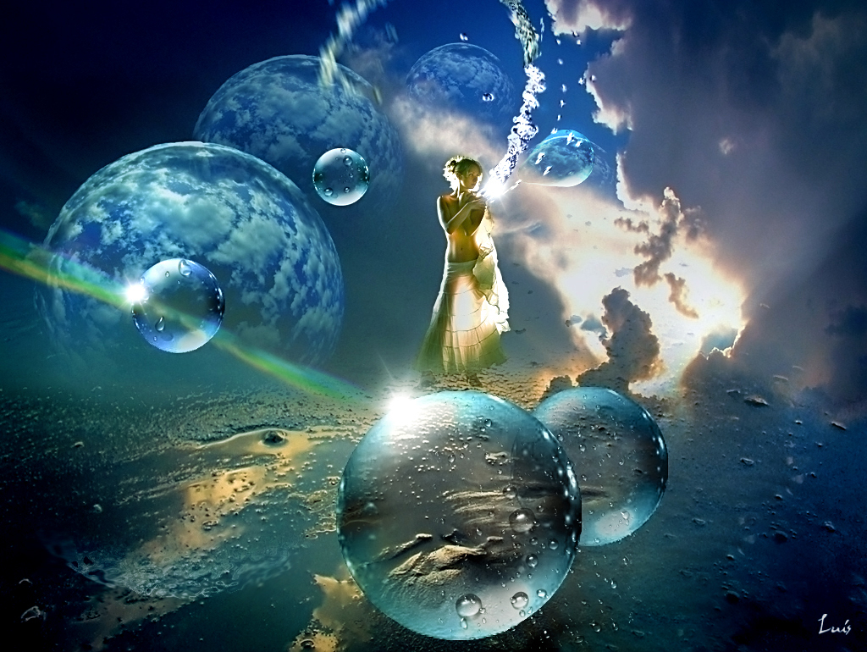
Elementos del mundo narrativo

Slide 7
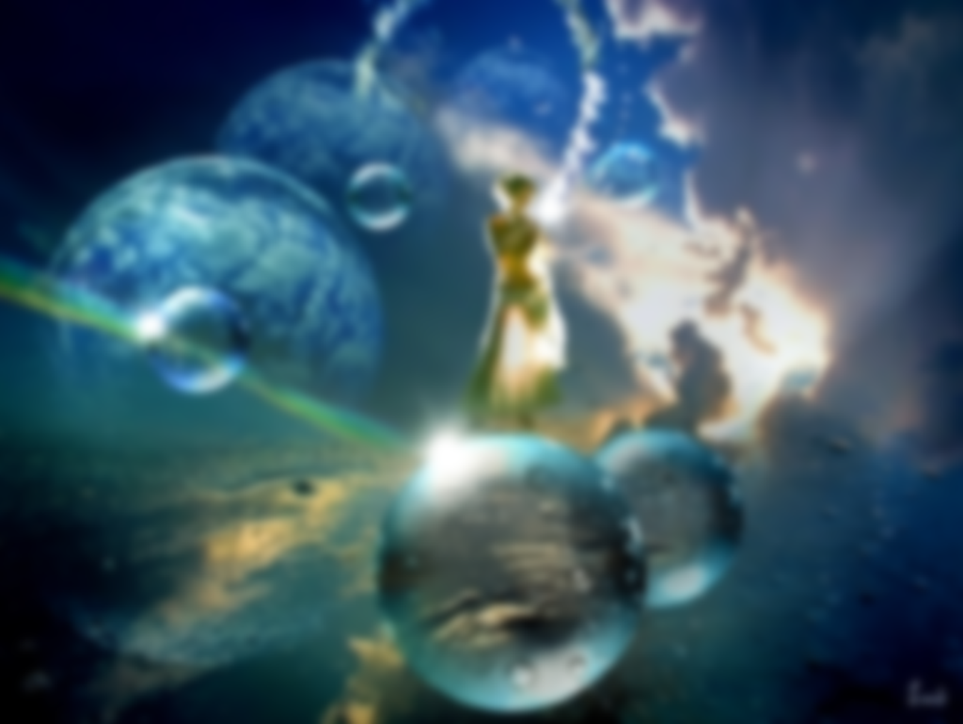
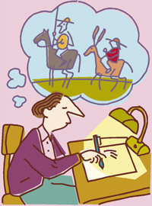
Personajes
Acciones
Espacio
Tiempo
Ambiente
Narrador

Slide 8

1.Personajes
Seres ficticios que participan de las acciones de un relato.
Conocemos sus características (físicas y psicológicas) a través del narrador y de sus acciones en el relato.
Por su grado de participación en las acciones se clasifican en principales, secundarios e incidentales.

Slide 9
2. Acciones
Acontecimientos, hechos que ocurren a un personaje o determinados personajes a lo largo de una narración. Sin acciones no hay narración.
Hay dos tipos de acciones en un relato: cardinales y catálisis. Las cardinales son las fundamentales para que toda la ficción narrativa ocurra y las catálisis complementan a las cardinales.
Por ejemplo, la decisión de Alonso Quijano (don Quijote) de convertirse en caballero andante es una acción cardinal dentro del relato. Si Alonso Quijano no se hubiese convertido en caballero andante, todas las acciones posteriores no habrían tenido lugar.
Ejemplo

Slide 10
3. Espacio
Es el lugar o los lugares donde transcurre la acción o el actuar de los personajes.
Se pueden distinguir, al menos, tres tipos: espacio físico, psicológico y social.
La suma de los espacios o la combinación de ellos permiten generar el ambiente o atmósfera en que transcurre la narración.

Slide 11
4. Tiempo
Es el momento en que transcurre la historia que se nos cuenta.
El tiempo en una obra literaria es muy relativo, puesto que hay narraciones que transcurren en un breve lapso temporal (un día, una hora) y otras que pueden abarcar un gran lapso de tiempo, incluso varios siglos o generaciones, como es el caso de Cien años de soledad, de García Márquez.

Slide 12
5. Ambiente
Dependen de la forma en que el narrador describa los espacios donde transcurre la acción, para lograr diversos efectos ambientales.
Es la suma y explicación de los espacios narrativos.

Slide 13
6. Narrador
Voz ficticia que relata las acciones desde un punto de vista que puede corresponder a un personaje o a una voz externa que no participa de las acciones.
Si es una voz externa puede ser un narrador omnisciente u objetivo y si participa de las acciones identificándose con un personaje puede ser protagonista o testigo.

